Slide 1
Технология проектного обучения
Метод проектов как основа проектного обучения
Этапы проектного обучения
Пример применения технологии проектного обучения
Положительные стороны проектного обучения
Ограничения по использованию технологии проектного обучения
Разработал к.п.н., доц. Сидоров С.В.

Slide 2
Метод проектов как основа проектного обучения
Проектное обучение – это особая организация учебного процесса, направленная на решение учениками учебных задач на основе самостоятельного анализа информации, которая необходима для корректировки и обосновании поэтапной, учебной деятельности, представление её результата.
Ключевая идея проектного обучения – обеспечить большую самостоятельность учащихся в учебном процессе.

Slide 3
Метод проектов как основа проектного обучения
Технология проектного обучения основана на методе проектов.
Метод проектов – это специальный способ организации познавательной деятельности учеников, предусматривающий установку потребностей людей, формирование продукта труда в соответствии с данными потребностями, а также результат проведенного исследования.

Slide 4
Метод проектов как основа проектного обучения
Метод проектов как способ организации учебного процесса впервые был применён в 1879 году в Школе ручного обучения при Вашингтонском университете г. Сент-Луиса.
На рубеже XIX-XX вв. в передовой американской педагогике складывается система проектного обучения.

Slide 5
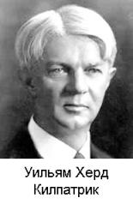
Метод проектов как основа проектного обучения
С 1900-х гг. метод проектов начинает применяться в Европе.
В 1918 г. в американском педагогическом издании
«Рекорд педколледжа» опубликована работа У. Килпатрика «Метод проектов».

Slide 6


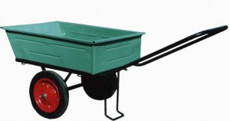
Метод проектов как основа проектного обучения
Первоначально тематика проектов определялась только промышленным или бытовым назначением приобретаемых знаний и умений.
Впоследствии проекты стали более разнообразными.

Slide 7

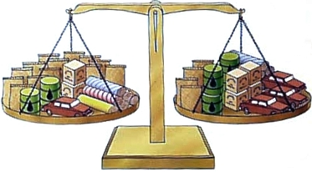


Метод проектов как основа проектного обучения
Основные виды учебных проектов:
проекты, которые служат изготовлению чего-либо;
проекты, в которых что-то расходуется либо может быть приобретено;
проекты, направленные на решение проблем;
проекты, ориентированные на приобретение знаний.

Slide 8
Этапы проектного обучения
1. Разработка проектного задания
Учитель продумывает темы и предлагает их учащимся.
Учащиеся обсуждают и выбирают тему.
Учитель организует объединение учеников команды.
Учащиеся обсуждают возможные результаты проектной деятельности, определяют формы выражения её результатов.
Учитель участвует в происходящей дискуссии, направляет её, но не навязывает готовых решений.

Slide 9
Этапы проектного обучения
2. Разработка проекта
Учитель разъясняет возникшие вопросы, стимулирует деятельность учеников.
Учащиеся выполняют проектно-поисковую деятельность.

Slide 10
Этапы проектного обучения
3. Оформление результатов
Учитель подсказывает, как лучше оформить результаты, стимулирует деятельность учеников.
Учащиеся оформляют результаты по заранее установленным правилам.
В зависимости от тематики проектов и возможностей учащихся, результаты могут быть в форме слайд-шоу, фотоальбомов, поделок, выставок, театрализованных представлений и др.

Slide 11
Этапы проектного обучения
4. Презентация результатов
Преподаватель приглашает наблюдателей (например: родителей, других учителей, представителя школьной администрации), организует творческий отчёт учеников.
Ученики рассказывают о результатах своей деятельности, представляют её результаты в заранее определённых формах.

Slide 12
Этапы проектного обучения
5. Рефлексия
Учитель анализирует свою педагогическую деятельность, учитывая оценки учеников.
Ученики осуществляют рефлексию осуществлённой ими деятельности процесса.

Slide 13
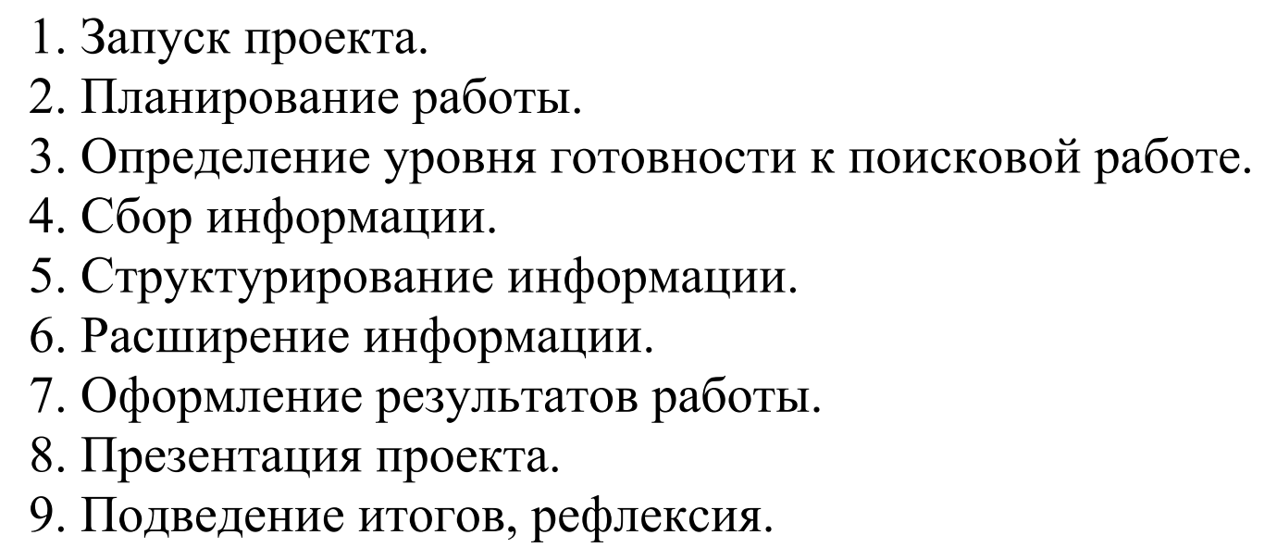
Этапы проектного обучения
Этапы учебного проекта (вариант)
Пример реализации этого варианта см. далее

Slide 14
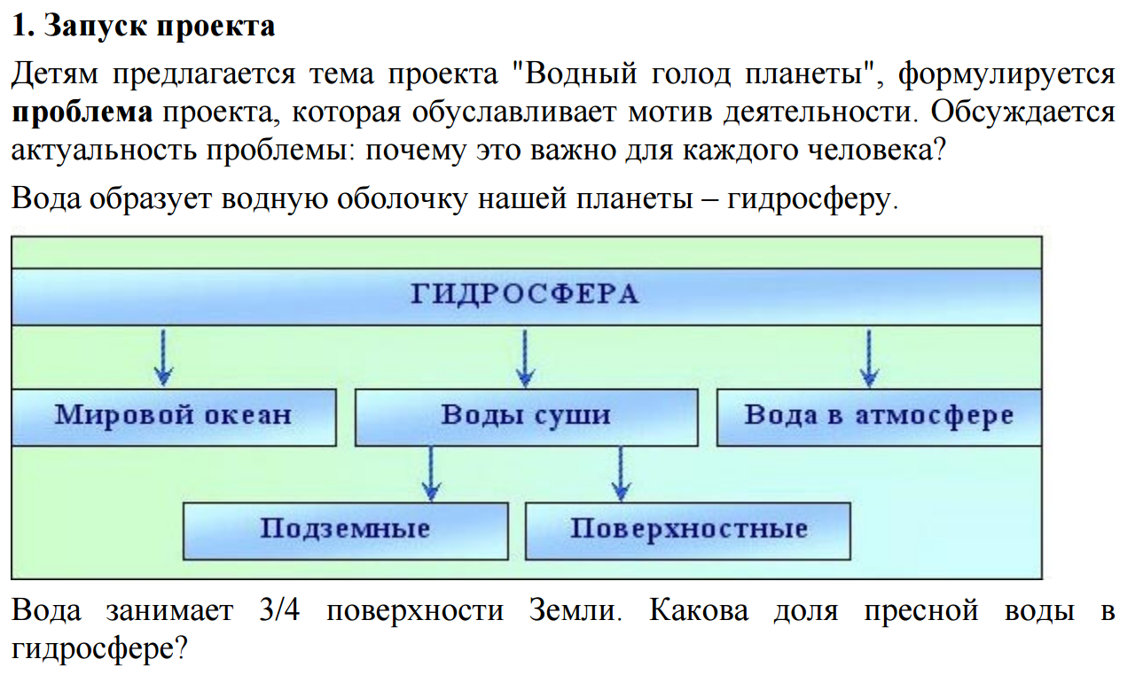
Пример применения технологии проектного обучения
Источник: http://rgsun-rzn.ru/useruploads/files/ecologicheskii_proekt.doc
Проект по природоведению: Водный голод планеты

Slide 15
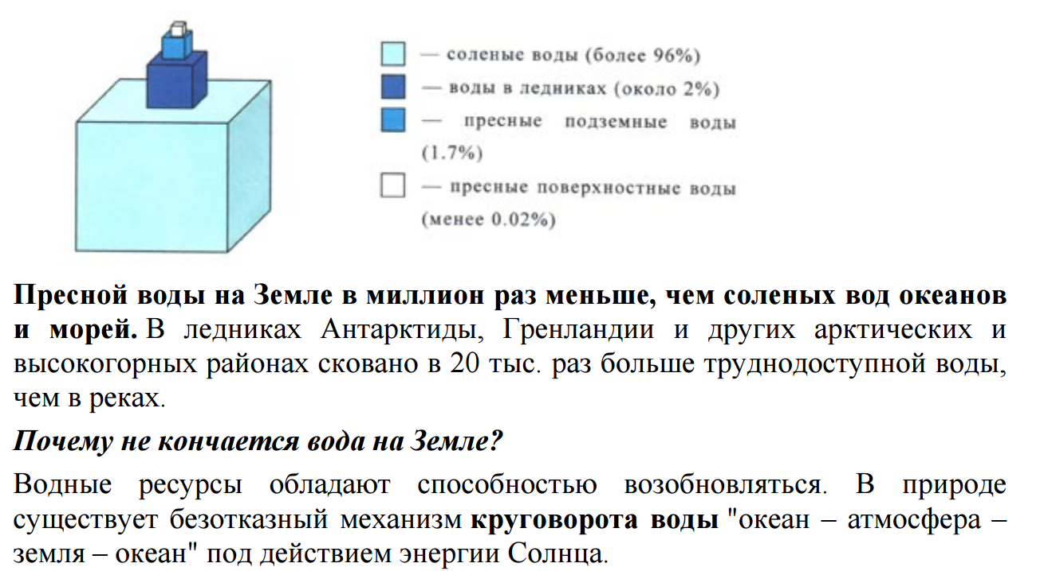
Пример применения технологии проектного обучения

Slide 16
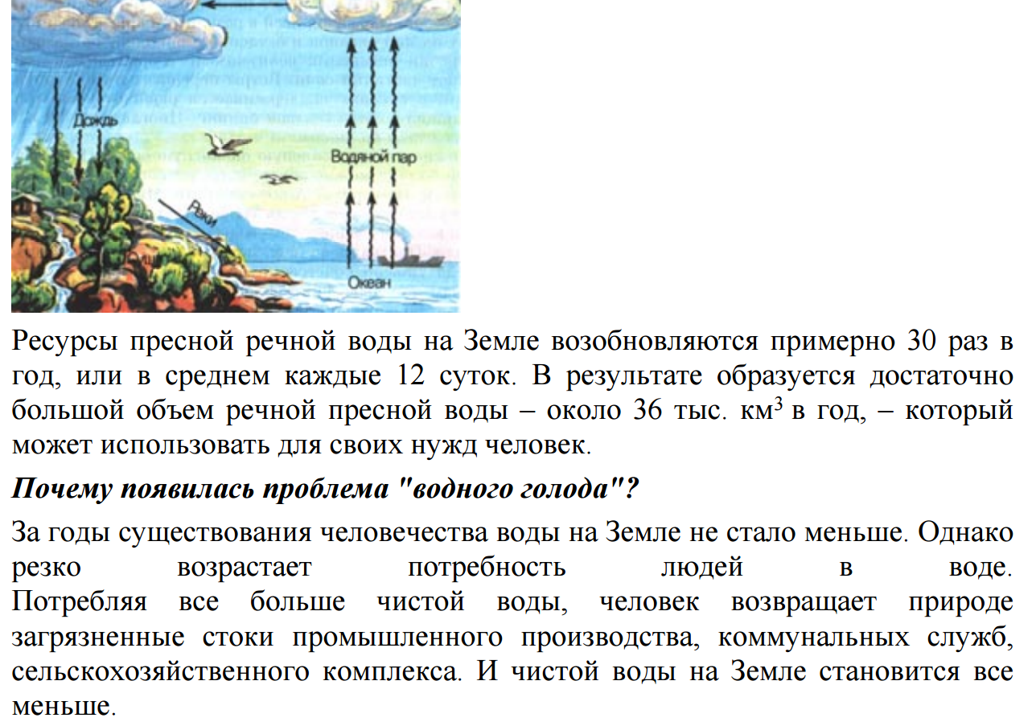
Пример применения технологии проектного обучения

Slide 17
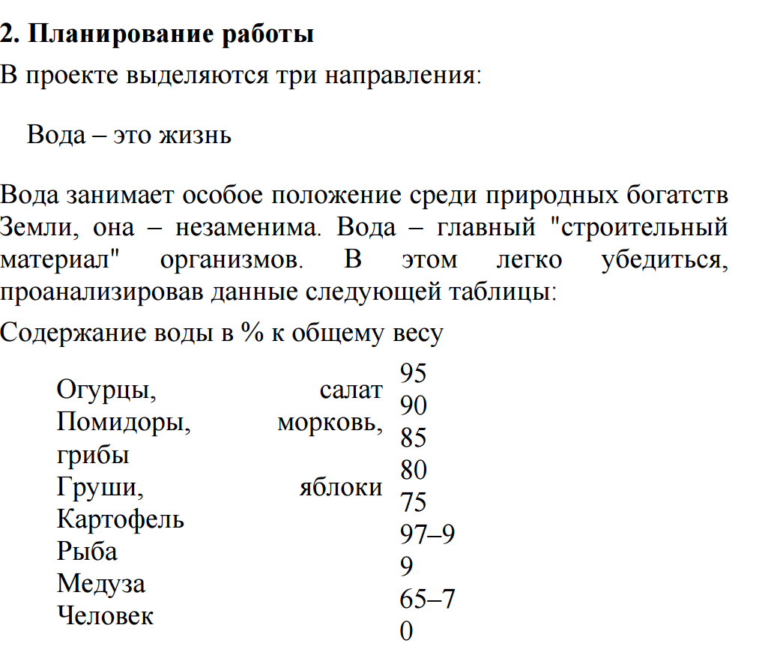
Пример применения технологии проектного обучения

Slide 18
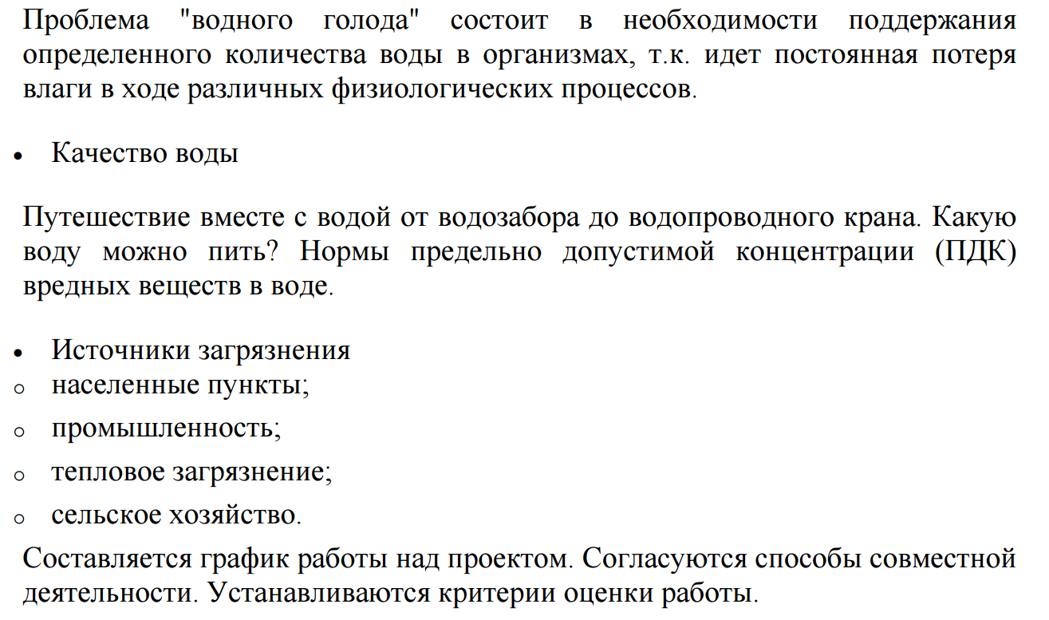
Пример применения технологии проектного обучения

Slide 19
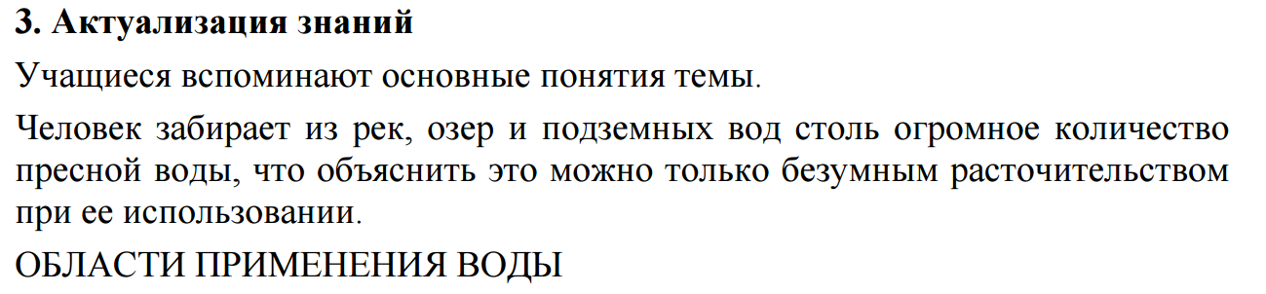
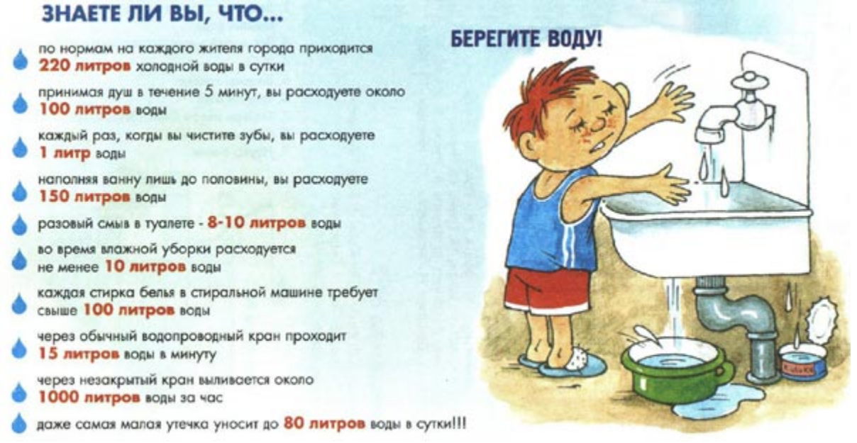
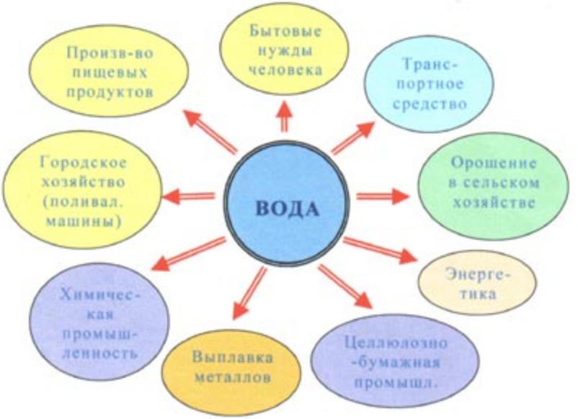
Пример применения технологии проектного обучения

Slide 20
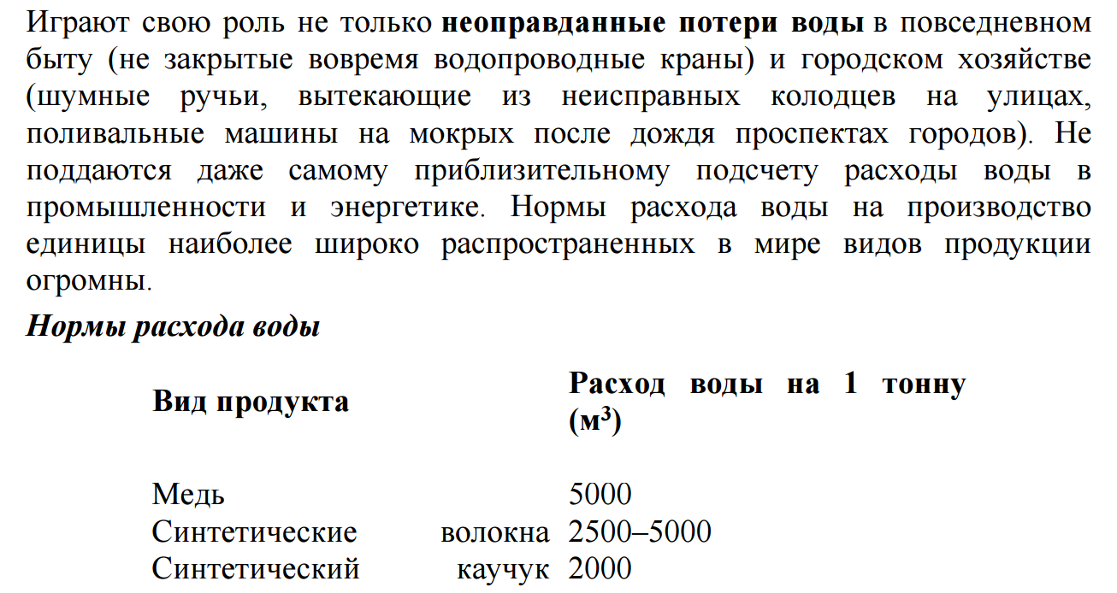
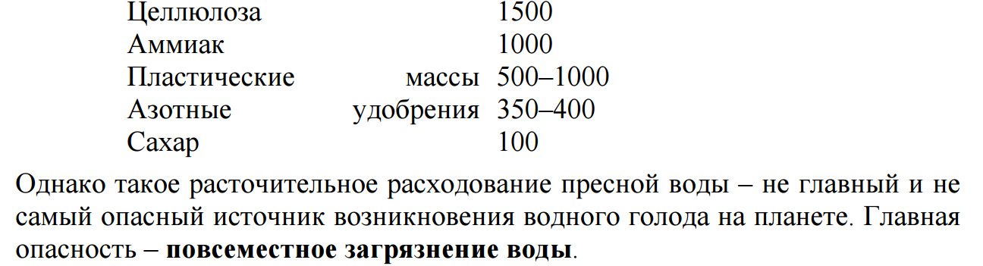
Пример применения технологии проектного обучения

Slide 21
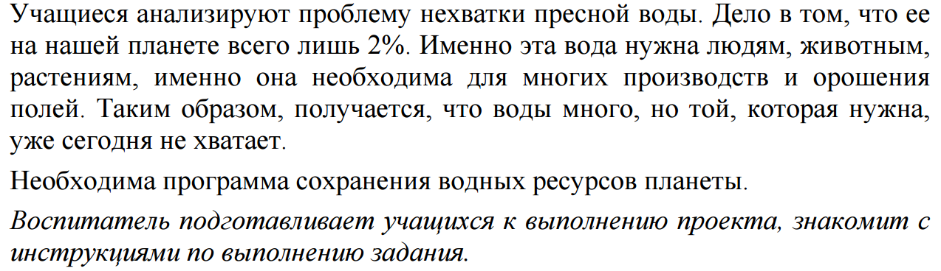
Пример применения технологии проектного обучения

Slide 22
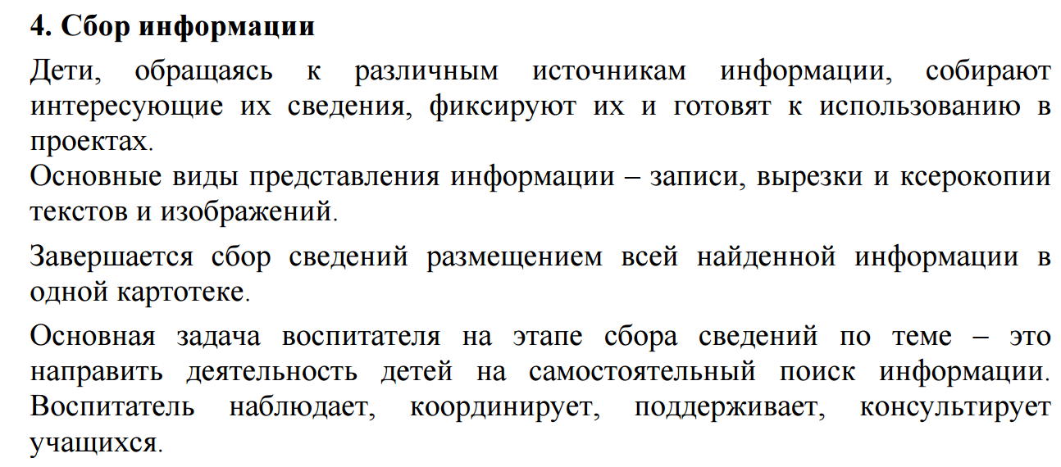
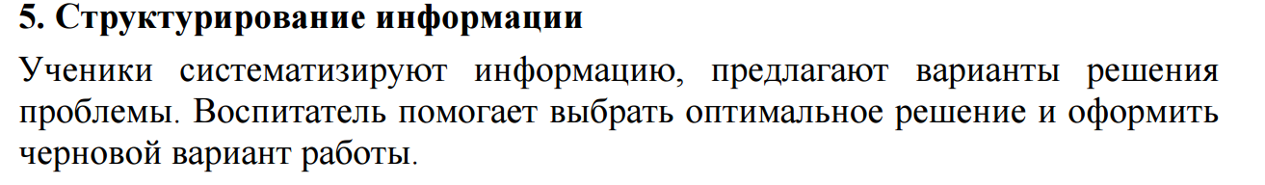
Пример применения технологии проектного обучения

Slide 23
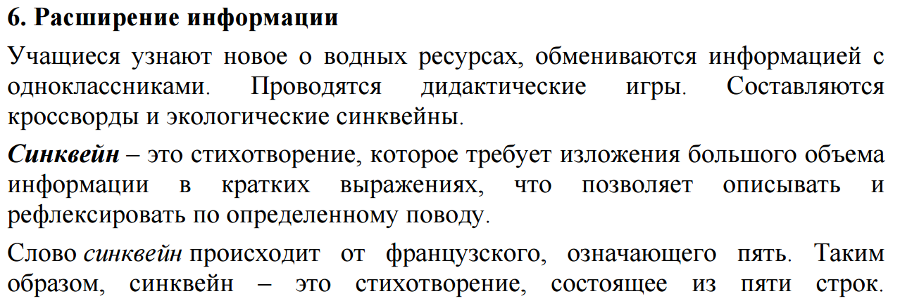
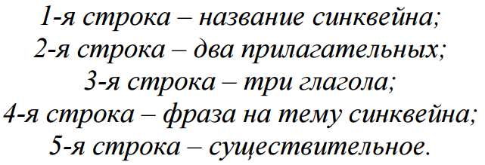
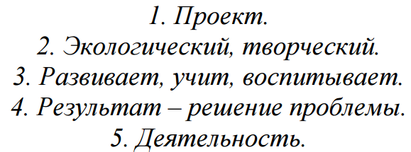
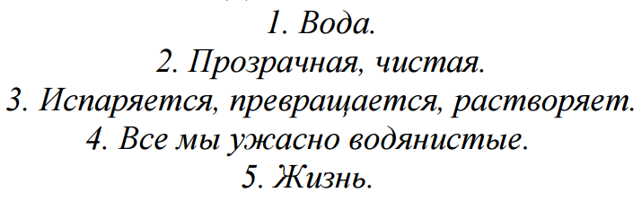
Пример применения технологии проектного обучения
Примеры синквейнов

Slide 24
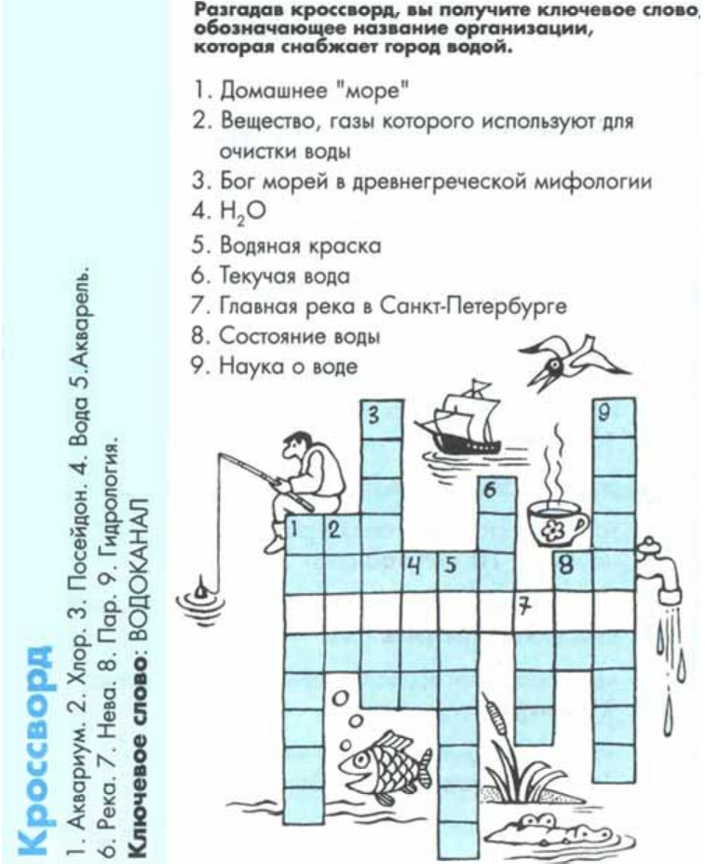
Пример применения технологии проектного обучения

Slide 25
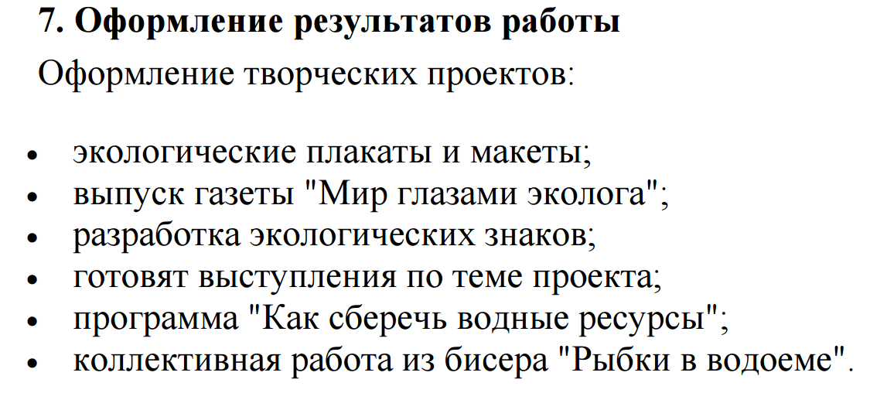
Пример применения технологии проектного обучения

Slide 26
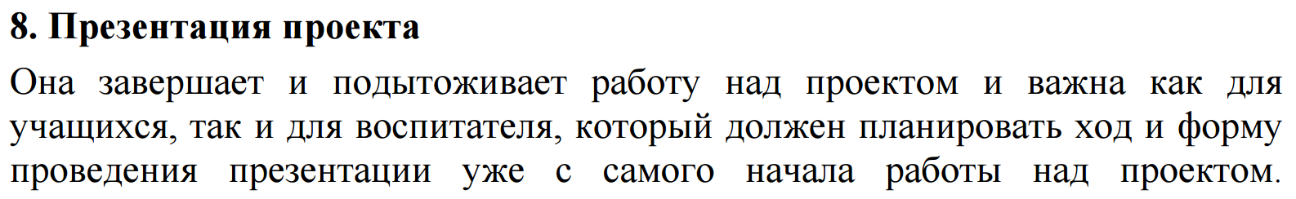
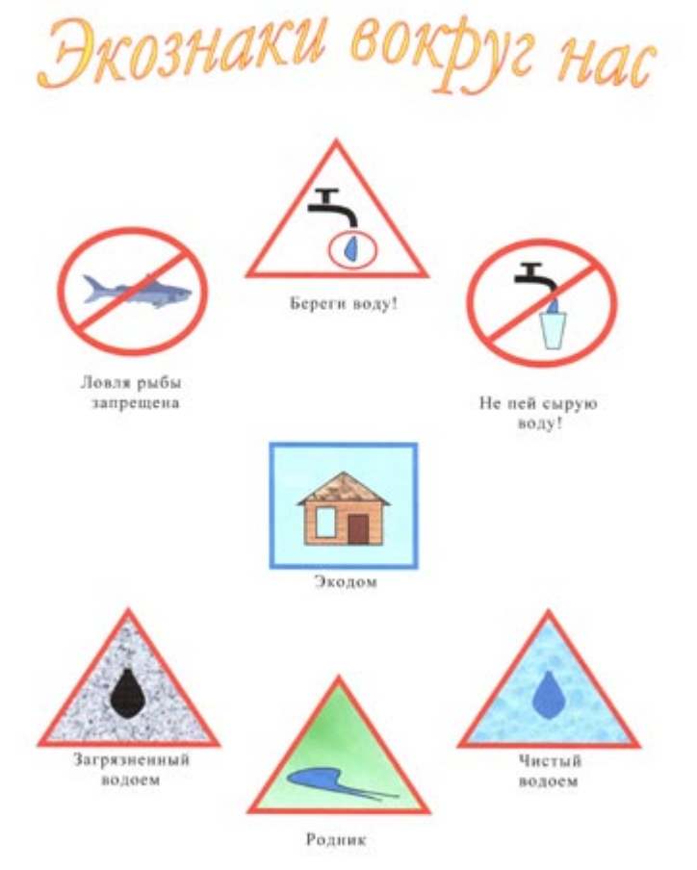

Пример применения технологии проектного обучения

Slide 27
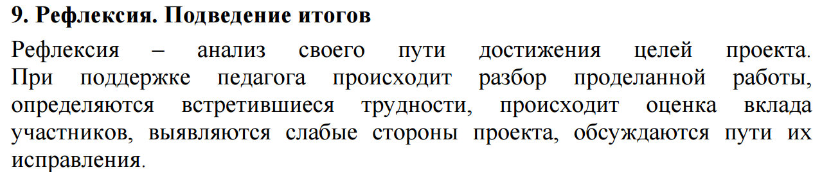
Пример применения технологии проектного обучения

Slide 28
Положительные стороны проектного обучения
учащийся находится в центре внимания, осуществляется помощь развитию его креативных способностей;
каждый ученик может обучаться в соответствии со своим уровнем развития, поскольку применяется индивидуальный темп работы над проектом;

Slide 29
Положительные стороны проектного обучения
грамотное развитие основных психических и физиологических функций;
высокий уровень мотивации;
достаточно глубокое усвоение основ знаний, поскольку учебный предмет строится на основе логики.

Slide 30
Ограничения в использовании проектного обучения
низкая мотивация школьников к принятию участия в проекте;
низкая мотивация преподавателей к использованию проектной технологии;
недостаточные умения учащихся заниматься исследовательской деятельностью;
неточность определения результатов.

